Slide 1
Händelse
Så gör du

Slide 2
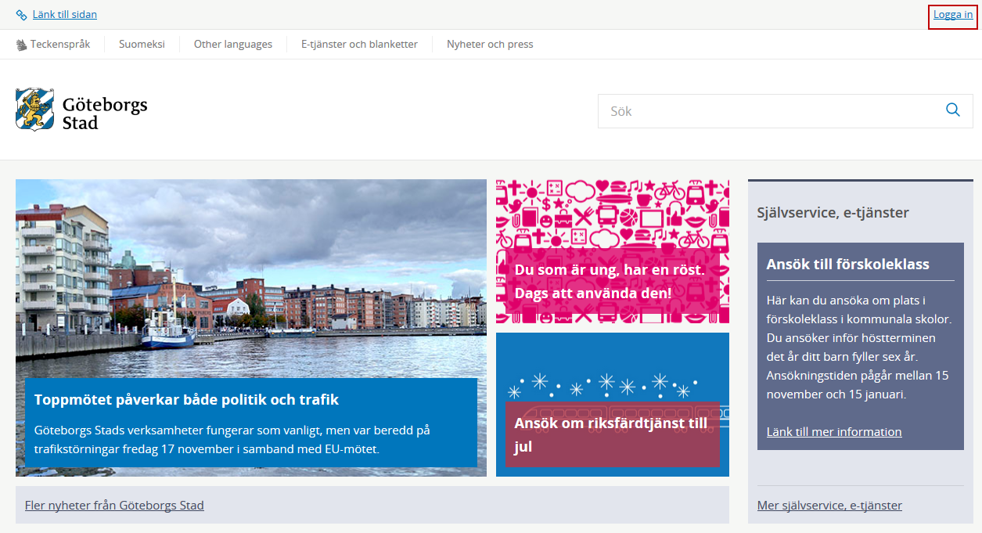
Logg in på goteborg.se

Slide 3
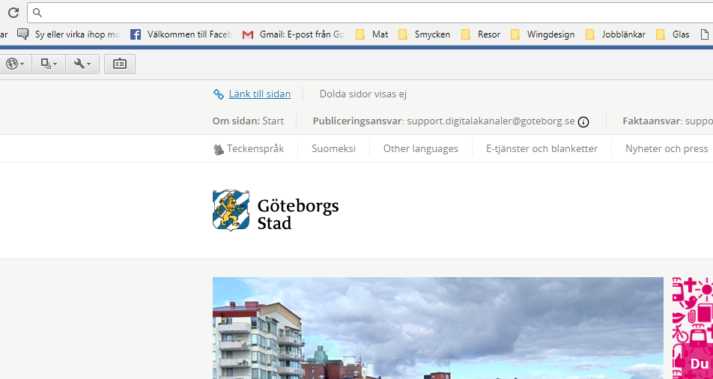
Surfa in på goteborg.se/handelse
http://goteborg.se/handelse

Slide 4
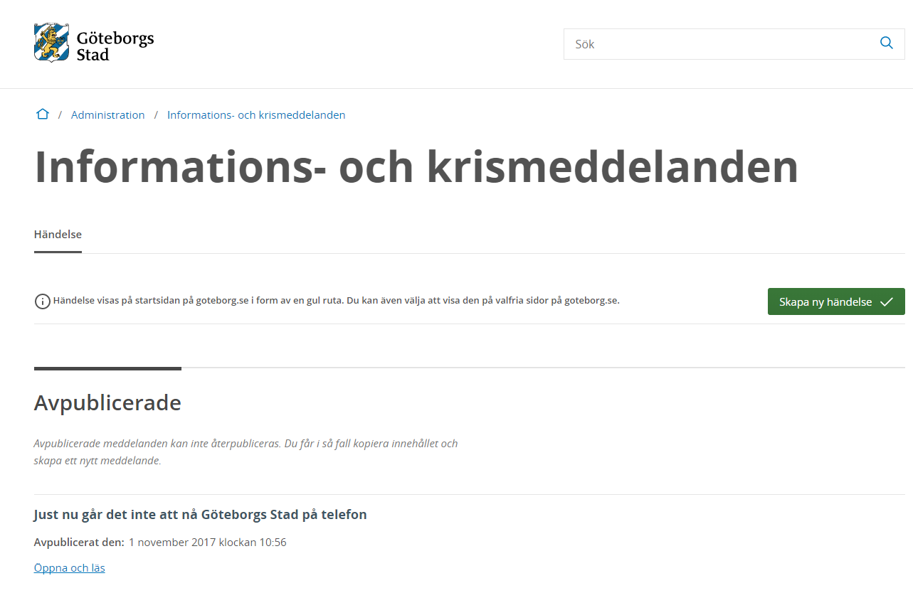
Skapa ny händelse

Slide 5
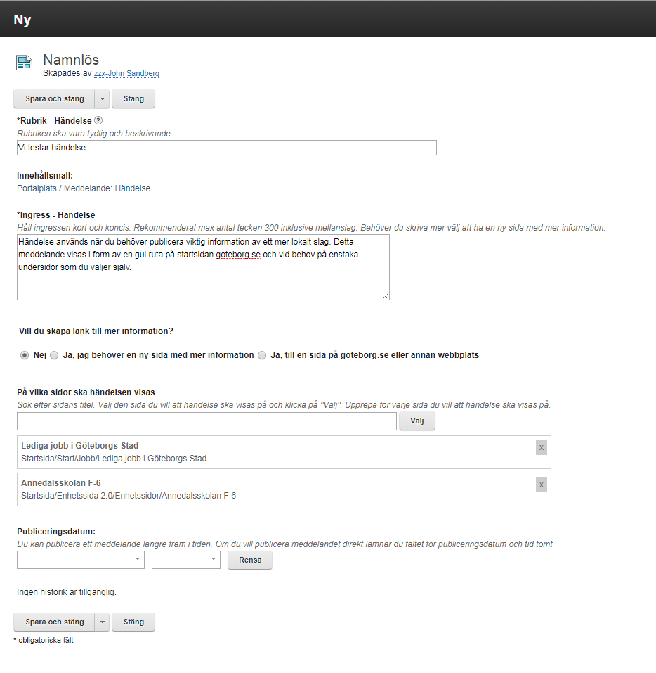

Slide 6
På vilka sidor?
Skriv in namnet på sidan, klicka välj!
6

Slide 7
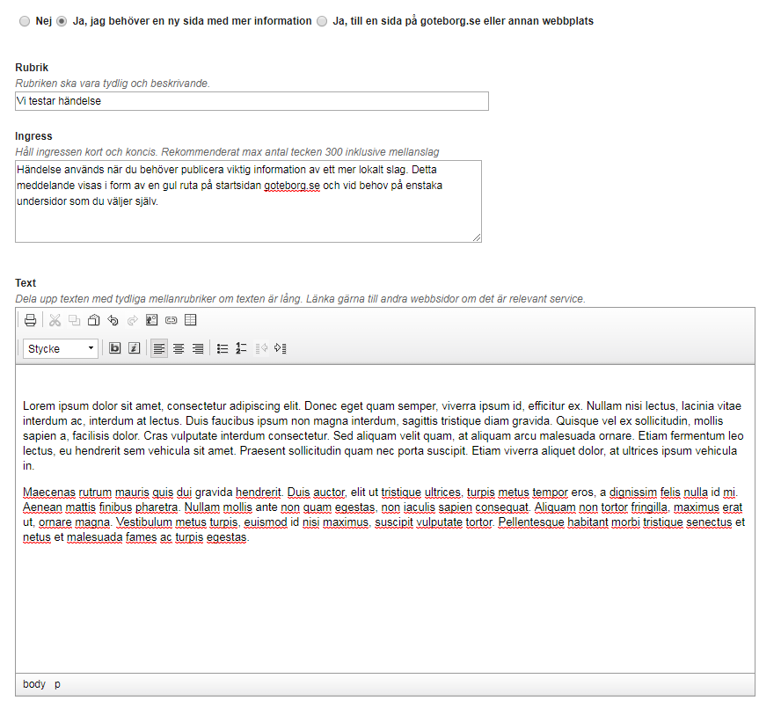
Vill du säga mer än 300 tecken?

Slide 8
Hur ser det ut då?

Slide 9
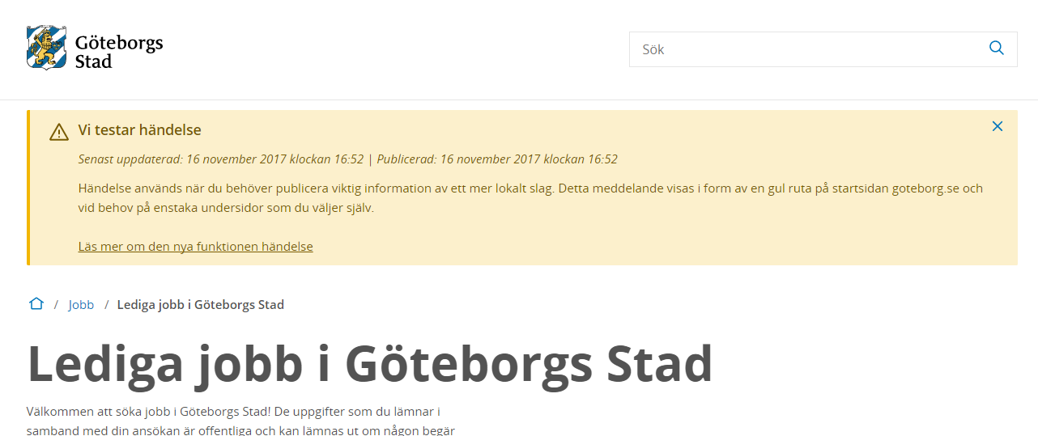

Slide 10
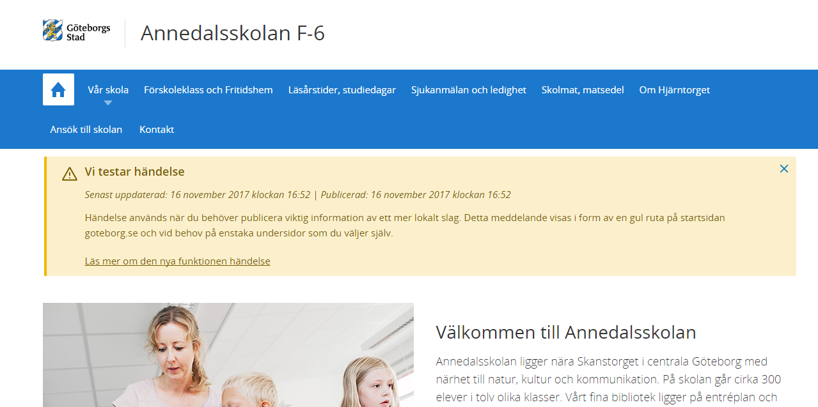

Slide 11
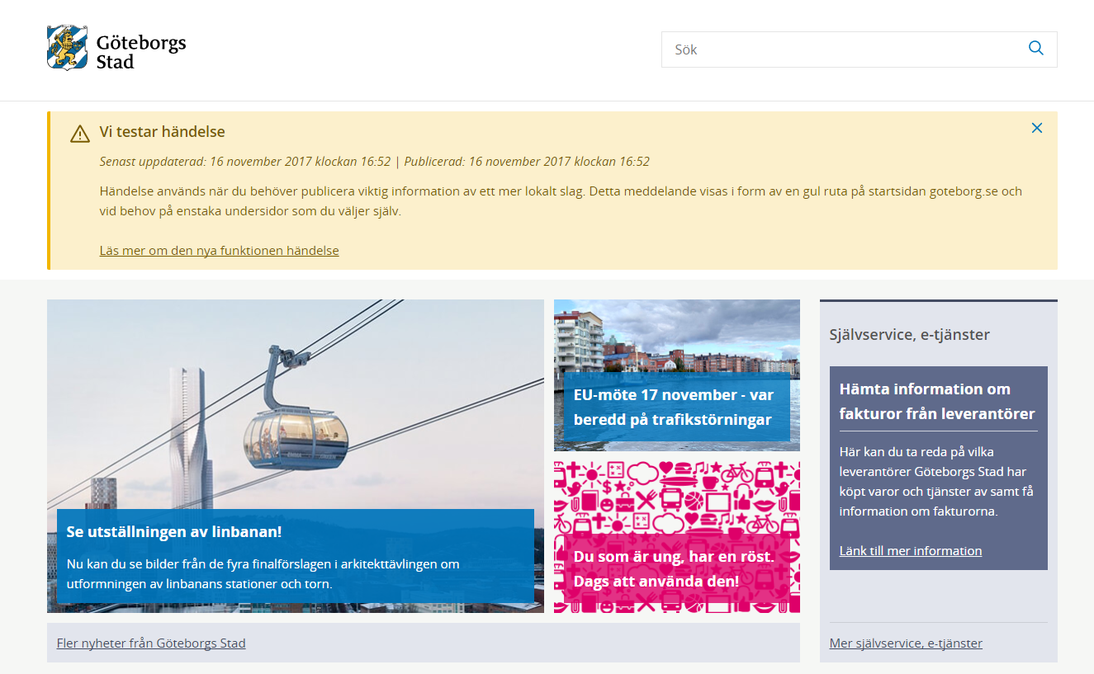

Slide 12
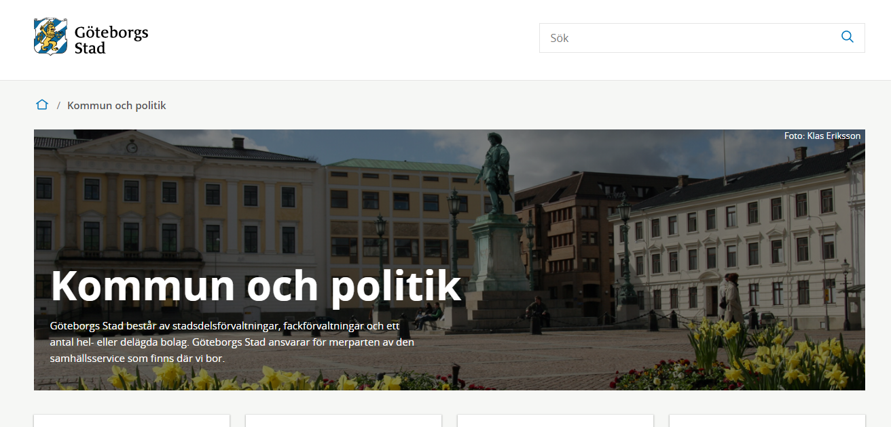

Slide 13
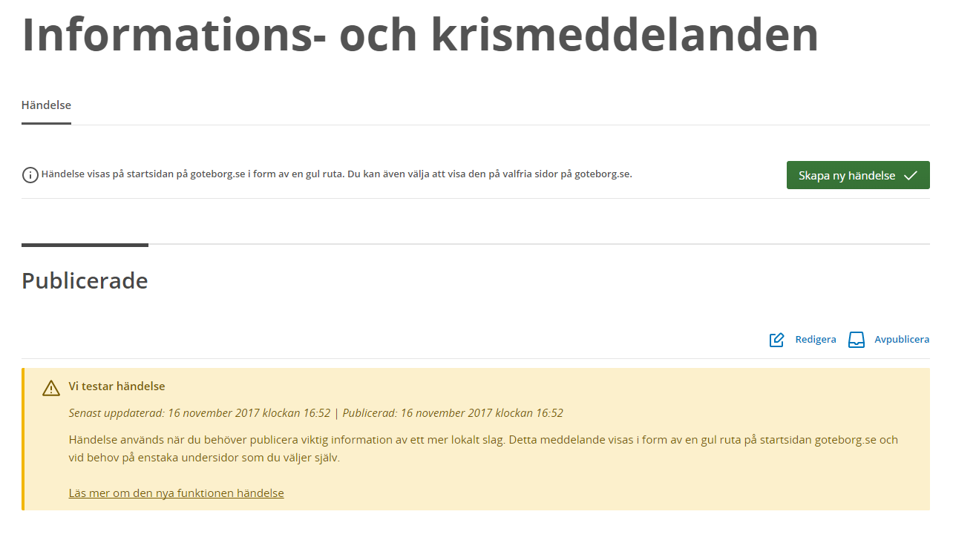
Oops, jag behöver justera händelse

Slide 14
Allt lugnt – hur tar jag bort händelse?

Slide 15
Vem har behörighet då?
Kommunikationschefens roll Det är kommunikationschefen i din förvaltning som avgör vem som ska ha behörighet att publicera händelse och när den ska användas.
Förvaltningsredaktörens roll Det är du som förvaltningsredaktör som beställer behörigheten i serviceportalen. Kommunikationscheferna har behörighet redan nu.

Slide 16
Behöver jag informera någon?
När kommunikationschef i verksamheten beslutat att händelse ska publiceras, ska följande funktioner/personer informeras via e-post.
Kommunikationsdirektör (Helena Mehner)
Avdelningschef kommunikationsavdelningen (Ann Flyning)
Pressansvarig (Henrik Dahlberg)
Webbstrategiska verksamheten (support.digitalakanaler@goteborg.se)

Slide 17
Vad vill de veta?
E-postmeddelandet ska innehålla följande information:
Varför har händelse publicerats
På vilka sidor har händelse publicerats
När publicerades och uppdaterades händelse

Slide 18
Frågor?

Slide 19
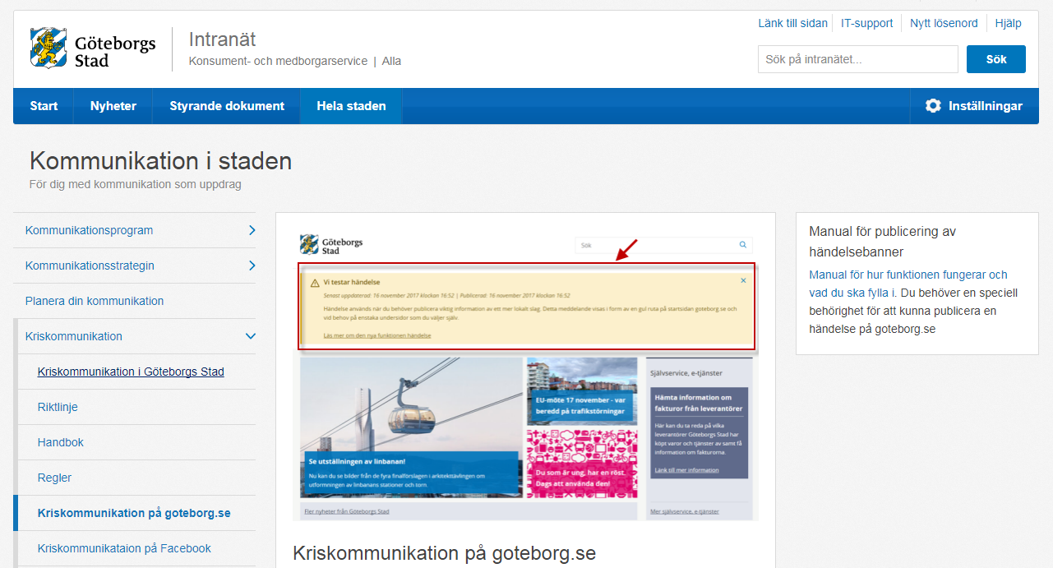
Jag gillar inte att fråga i storgrupp, var kan jag läsa mer om detta?
I stadens krisinformation på intranätet!
Kom ihåg att även berätta för de som får behörighet om denna information.

Slide 20
KONTAKT:
Frågor om när du använder funktionen:
Henrik Dahlberg
Telefon 072-536 10 99
Frågor om hur du använder funktionen: Webbstrategiska
support.digitalakanaler@goteborg.se
Är det akut ringer du 031-365 09 00

